Slide 1


SẢN XUẤT THỨC ĂN CHĂN NUÔI
BÀI GIẢNG HUẤN LUYỆN AN TOÀN LAO ĐỘNG
BẢN QUYỀN THUỘC AN TOÀN NAM VIỆT

Slide 2
Một số vụ tai nạn trong nhà máy sản xuất thức ăn chăn nuôi
Trong lĩnh vực sản xuất thức ăn chăn nuôi, các nhà máy thường xuyên phải đối mặt với những thách thức về an toàn lao động:
  Tai Nạn Liên Quan Đến Máy Móc và Thiết Bị
  Vấn Đề An Toàn Trong Quá Trình Xử Lý Hóa Chất
  Nguy Cơ Nổ Hộp Đèn và Điện
  Thiếu Hụt Trang Thiết Bị An Toàn Cá Nhân

Slide 3
Tóm tắt bài học
1. An toàn vệ sinh lao động đối với nhân viên chọn lựa nguyên liệu để chế biến thức ăn chăn nuôi
2. An toàn vệ sinh lao động đối với nhân viên pha trộn nguyên liệu với nhau theo tỷ lệ để sản xuất thức ăn chăn nuôi
3. An toàn vệ sinh lao động đối với nhân viên vận hành máy tạo viên thức ăn chăn nuôi
4. An toàn vệ sinh lao động đối với nhân viên nấu và sấy viên thức ăn chăn nuôi
5. An toàn vệ sinh lao động đối với nhân viên kiểm tra chất lượng viên thức ăn chăn nuôi

Slide 4
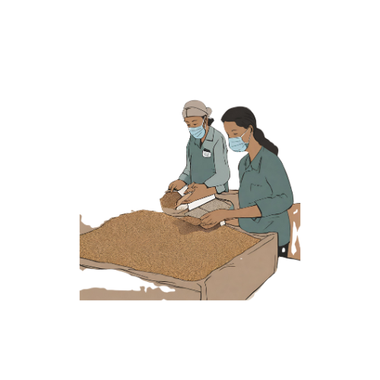
Chọn lựa nguyên liệu để chế biến thức ăn chăn nuôi
1. Đặc điểm công việc lựa nguyên liệu để chế biến thức ăn chăn nuôi
Đặc điểm quan trọng trong công việc lựa chọn nguyên liệu cho chế biến thức ăn chăn nuôi đó là sự cân nhắc kỹ lưỡng về chất lượng, dinh dưỡng và giá trị của từng thành phần.
Việc này đặt ra những thách thức đặc biệt đối với người làm việc trong lĩnh vực này.

Slide 5
Chọn lựa nguyên liệu để chế biến thức ăn chăn nuôi
2. Các dạng tai nạn trong quá trình lựa nguyên liệu để chế biến thức ăn chăn nuôi
Trong quá trình lựa chọn nguyên liệu cho chế biến thức ăn chăn nuôi, các dạng tai nạn có thể phát sinh, đặt ra những thách thức đáng kể. Một số vấn đề thường gặp bao gồm sự ô nhiễm nguyên liệu từ các chất cấm và chất độc hại, gây hậu quả tiêu cực cho sức khỏe của động vật và chất lượng sản phẩm.
Tai nạn về chất lượng nguyên liệu thường xuyên xảy ra khi không kiểm soát được quá trình sản xuất và vận chuyển. Các yếu tố như môi trường lưu thông, điều kiện bảo quản, và quy trình sản xuất không đảm bảo có thể dẫn đến ô nhiễm nguyên liệu, ảnh hưởng đến chất lượng cuối cùng của thức ăn chăn nuôi.

Slide 6
Chọn lựa nguyên liệu để chế biến thức ăn chăn nuôi
3. Nguyên nhân gây ra tai nạn khi lựa nguyên liệu để chế biến thức ăn chăn nuôi
Nguyên nhân gây ra tai nạn khi lựa chọn nguyên liệu cho chế biến thức ăn chăn nuôi có thể xuất phát từ nhiều khía cạnh khác nhau. Thứ nhất, sự thiếu sót trong quá trình kiểm soát chất lượng từ nguồn gốc đến sản xuất có thể dẫn đến việc sử dụng nguyên liệu ô nhiễm hoặc chất lượng kém.
Thứ hai, yếu tố con người đóng một vai trò quan trọng. Sự hiểu biết hạn chế về đặc điểm kỹ thuật và chất lượng của nguyên liệu cũng như sự thiếu chú ý trong quá trình lựa chọn có thể tạo điều kiện cho việc chọn lựa nguyên liệu không đủ đáp ứng nhu cầu dinh dưỡng của động vật.

Slide 7
Chọn lựa nguyên liệu để chế biến thức ăn chăn nuôi
4. Biện pháp phòng tránh tai nạn khi lựa nguyên liệu để chế biến thức ăn chăn nuôi
Để ngăn chặn tai nạn trong quá trình lựa chọn nguyên liệu chế biến thức ăn chăn nuôi, việc áp dụng các biện pháp phòng tránh là quan trọng. Đầu tiên, quy trình kiểm soát chất lượng cần được tối ưu hóa từ nguồn gốc đến sản xuất, bao gồm cả việc đảm bảo nguồn nguyên liệu không chứa chất cấm và đáp ứng các tiêu chuẩn an toàn thực phẩm.
Đồng thời, việc đào tạo nhân viên về sự quan trọng của việc lựa chọn nguyên liệu đúng cũng là yếu tố then chốt. Hiểu biết vững về các đặc điểm kỹ thuật và dinh dưỡng của nguyên liệu giúp giảm nguy cơ chọn lựa không đúng, đồng thời tăng cường ý thức về an toàn thực phẩm và chất lượng.

Slide 8
Chọn lựa nguyên liệu để chế biến thức ăn chăn nuôi
5. Quy định an toàn lao động khi lựa nguyên liệu để chế biến thức ăn chăn nuôi
Quy định an toàn lao động đóng vai trò quan trọng trong quá trình lựa chọn nguyên liệu cho chế biến thức ăn chăn nuôi. Nhân viên tham gia quá trình này cần được đào tạo về các nguy cơ và biện pháp phòng tránh liên quan đến an toàn lao động.
Điều này bao gồm việc sử dụng các thiết bị bảo vệ cá nhân phù hợp và tuân thủ các quy tắc an toàn trong quá trình xử lý nguyên liệu.

Slide 9
Chọn lựa nguyên liệu để chế biến thức ăn chăn nuôi
6. Xử lý tình huống tai nạn khẩn cấp khi lựa nguyên liệu để chế biến thức ăn chăn nuôi
Xử lý tình huống tai nạn khẩn cấp trong quá trình lựa chọn nguyên liệu cho chế biến thức ăn chăn nuôi đòi hỏi sự chuẩn bị và phản ứng nhanh chóng từ phía nhân viên và quản lý. Khi xảy ra tai nạn, việc đảm bảo an toàn người lao động và ngăn chặn tình hình trở nên tồi tệ là ưu tiên hàng đầu.
Quy trình xử lý khẩn cấp cần phải được thiết lập một cách rõ ràng và mọi nhân viên cần được đào tạo để đối mặt với các tình huống nguy hiểm. Việc này bao gồm việc sử dụng các thiết bị an toàn, thông báo kịp thời cho đội ngũ cứu thương nếu cần thiết, và đảm bảo rằng mọi người lao động được di chuyển an toàn khỏi hiện trường tai nạn.

Slide 10
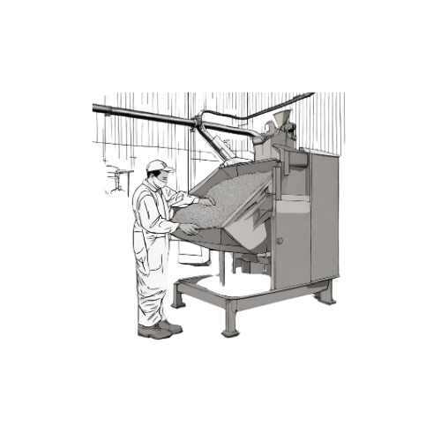
Pha trộn nguyên liệu với nhau theo tỷ lệ để sản xuất thức ăn chăn nuôi
1. Đặc điểm công việc pha trộn nguyên liệu với nhau theo tỷ lệ để sản xuất thức ăn chăn nuôi:
Quá trình pha trộn nguyên liệu để sản xuất thức ăn chăn nuôi đòi hỏi sự chuyên nghiệp và chính xác để đảm bảo rằng thành phẩm cuối cùng đáp ứng các yêu cầu dinh dưỡng của động vật.
Việc này liên quan đến việc kết hợp các thành phần chính như ngũ cốc, protein, chất béo, và khoáng chất theo tỷ lệ cụ thể. Mỗi thành phần đóng vai trò quan trọng trong việc cung cấp năng lượng, xây dựng cơ bắp, và duy trì sức khỏe chung của động vật.

Slide 11
Pha trộn nguyên liệu với nhau theo tỷ lệ để sản xuất thức ăn chăn nuôi
2. Các dạng tai nạn trong quá trình pha trộn nguyên liệu với nhau theo tỷ lệ để sản xuất thức ăn chăn nuôi:
Trong quá trình pha trộn nguyên liệu để sản xuất thức ăn chăn nuôi, có thể xảy ra một số tai nạn có thể ảnh hưởng đến chất lượng của sản phẩm. Một trong những vấn đề thường gặp là sự không đồng đều trong quá trình pha trộn, dẫn đến sự chênh lệch về hàm lượng chất dinh dưỡng giữa các viên thức ăn. Điều này có thể xuất phát từ cảnh quan quá trình hoặc sự cố kỹ thuật với các thiết bị pha trộn.
Tai nạn khác có thể là sự mất mát nguyên liệu trong quá trình chuyển động, đặc biệt là khi sử dụng các hệ thống băng tải. Điều này không chỉ ảnh hưởng đến hiệu suất sản xuất mà còn tăng chi phí do mất mát nguyên liệu.

Slide 12
Pha trộn nguyên liệu với nhau theo tỷ lệ để sản xuất thức ăn chăn nuôi
3. Nguyên nhân gây ra tai nạn khi pha trộn nguyên liệu với nhau theo tỷ lệ để sản xuất thức ăn chăn nuôi:
Tai nạn trong quá trình pha trộn nguyên liệu để sản xuất thức ăn chăn nuôi có thể xuất phát từ nhiều nguyên nhân khác nhau. Một trong những nguyên nhân chính là sự thiếu sót trong quá trình thiết kế hệ thống pha trộn, gồm cả kích thước và cấu trúc của thiết bị. Nếu không tối ưu hóa, điều này có thể dẫn đến sự không đồng đều trong quá trình trộn, gây ra sự chênh lệch về hàm lượng chất dinh dưỡng trong sản phẩm cuối cùng.
Một nguyên nhân khác có thể là sự cố kỹ thuật với các cảm biến hoặc hệ thống kiểm soát tự động, dẫn đến sự không chính xác trong việc kiểm soát tỷ lệ nguyên liệu. Điều này có thể xảy ra do lỗi kỹ thuật, độ lệch cảm biến, hoặc sự hao mòn của các thành phần quan trọng trong hệ thống.

Slide 13
Pha trộn nguyên liệu với nhau theo tỷ lệ để sản xuất thức ăn chăn nuôi
4. Biện pháp phòng tránh tai nạn khi pha trộn nguyên liệu với nhau theo tỷ lệ để sản xuất thức ăn chăn nuôi:
Để giảm thiểu rủi ro tai nạn khi pha trộn nguyên liệu để sản xuất thức ăn chăn nuôi, việc thực hiện huấn luyện an toàn lao động đóng vai trò quan trọng. Trước hết, việc đào tạo nhân viên về quy trình an toàn trong quá trình pha trộn là một biện pháp chủ chốt.
Huấn luyện này nên bao gồm việc làm quen với thiết bị, quy trình kiểm soát tỷ lệ, và các biện pháp phòng tránh tai nạn.

Slide 14
Pha trộn nguyên liệu với nhau theo tỷ lệ để sản xuất thức ăn chăn nuôi
5. Quy định an toàn lao động khi pha trộn nguyên liệu với nhau theo tỷ lệ để sản xuất thức ăn chăn nuôi:
Quy định an toàn lao động trong quá trình pha trộn nguyên liệu để sản xuất thức ăn chăn nuôi đóng vai trò quan trọng để bảo vệ sức khỏe và đảm bảo môi trường làm việc an toàn cho nhân viên. Các nhà máy sản xuất thức ăn chăn nuôi thường xuyên áp dụng các biện pháp nhất định để đảm bảo tuân thủ nghiêm túc với các quy tắc an toàn.
Trước hết, việc đào tạo nhân viên về quy định an toàn lao động là quan trọng. Điều này bao gồm việc giáo dục về việc sử dụng đúng trang thiết bị bảo hộ, quy trình làm việc an toàn, và biện pháp khẩn cấp trong trường hợp sự cố.

Slide 15
Pha trộn nguyên liệu với nhau theo tỷ lệ để sản xuất thức ăn chăn nuôi
6. Xử lý tình huống tai nạn khẩn cấp khi pha trộn nguyên liệu với nhau theo tỷ lệ để sản xuất thức ăn chăn nuôi:
Trong trường hợp xảy ra tai nạn khẩn cấp khi pha trộn nguyên liệu để sản xuất thức ăn chăn nuôi, việc xử lý nhanh chóng và hiệu quả là quan trọng để đảm bảo an toàn cho nhân viên và ngăn chặn tình trạng tiếp tục trở nên tồi tệ hơn.
Ngay khi phát hiện tai nạn, nhân viên nên ưu tiên việc đảm bảo an toàn cá nhân bằng cách đeo đầy đủ trang thiết bị bảo hộ. Sau đó, cần thông báo ngay lập tức cho người quản lý và đội ngũ an toàn lao động để kích thích hệ thống cảnh báo và kích thước sự cố.

Slide 16
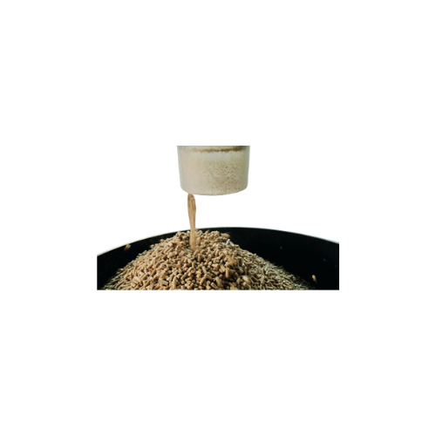
Vận hành máy tạo viên thức ăn chăn nuôi
1. Đặc điểm công việc vận hành máy tạo viên thức ăn chăn nuôi
Trong quá trình vận hành máy tạo viên thức ăn chăn nuôi, có những đặc điểm quan trọng mà nhân viên cần hiểu rõ để đảm bảo hiệu suất và chất lượng sản phẩm. Đầu tiên, kỹ thuật viên cần theo dõi quy trình nghiền và trộn nguyên liệu đầu vào. Việc này đặc biệt quan trọng để đảm bảo sự đồng đều trong thành phần dinh dưỡng của thức ăn cuối cùng.
Ngoài ra, việc điều chỉnh máy theo các thông số kỹ thuật cụ thể là một phần quan trọng của công việc. Điều này bao gồm cả việc kiểm soát kích thước viên thức ăn, độ ẩm, và nhiệt độ trong quá trình sản xuất. Sự chính xác trong quy trình này không chỉ ảnh hưởng đến chất lượng của sản phẩm mà còn đảm bảo an toàn cho máy móc và nhân viên.

Slide 17
Vận hành máy tạo viên thức ăn chăn nuôi
2. Các dạng tai nạn trong quá trình vận hành máy tạo viên thức ăn chăn nuôi
Trong quá trình vận hành máy tạo viên thức ăn chăn nuôi, có thể xảy ra các dạng tai nạn đáng chú ý. Một trong những rủi ro phổ biến là liên quan đến máy móc, như sự cố kỹ thuật, rò rỉ dầu và các vấn đề khác có thể gây nguy hiểm cho nhân viên.
Ngoài ra, việc xử lý nguyên liệu đầu vào như hạt ngô, đậu nành cũng có thể tạo ra bụi mịn, tăng khả năng nổ và gây nguy hiểm về mặt an toàn.

Slide 18
Vận hành máy tạo viên thức ăn chăn nuôi
3. Nguyên nhân gây ra tai nạn khi vận hành máy tạo viên thức ăn chăn nuôi
Nguyên nhân gây ra tai nạn trong quá trình vận hành máy tạo viên thức ăn chăn nuôi có thể bao gồm nhiều khía cạnh. Một trong những yếu tố quan trọng là thiếu hiểu biết và kỹ năng chuyên môn của nhân viên.
Nếu họ không được đào tạo đầy đủ về quy trình làm việc, cũng như không nắm vững các biện pháp an toàn, rủi ro tai nạn tăng lên đáng kể.

Slide 19
Vận hành máy tạo viên thức ăn chăn nuôi
4. Biện pháp phòng tránh tai nạn khi vận hành máy tạo viên thức ăn chăn nuôi
Để giảm nguy cơ tai nạn khi vận hành máy tạo viên thức ăn chăn nuôi, quan trắc môi trường lao động đóng vai trò quan trọng. Việc đo lường và kiểm soát các yếu tố như bụi, độ ẩm, và nhiệt độ trong môi trường làm việc là một biện pháp phòng tránh hiệu quả.
Sử dụng thiết bị quan trắc môi trường cung cấp dữ liệu chính xác, giúp nhận biết và giảm thiểu rủi ro từ các điều kiện môi trường không an toàn.

Slide 20
Vận hành máy tạo viên thức ăn chăn nuôi
5. Quy định an toàn lao động khi vận hành máy tạo viên thức ăn chăn nuôi
Quy định an toàn lao động khi vận hành máy tạo viên thức ăn chăn nuôi đóng vai trò quan trọng trong bảo vệ nhân viên và đảm bảo quá trình sản xuất diễn ra an toàn.
Nhân viên cần được đào tạo về các biện pháp an toàn cụ thể, bao gồm cách sử dụng thiết bị bảo vệ cá nhân, quy trình làm việc đúng đắn, và cách xử lý tình huống khẩn cấp.

Slide 21
Vận hành máy tạo viên thức ăn chăn nuôi
6. Xử lý tình huống tai nạn khẩn cấp khi vận hành máy tạo viên thức ăn chăn nuôi
Xử lý tình huống tai nạn khẩn cấp khi vận hành máy tạo viên thức ăn chăn nuôi đòi hỏi sự chuẩn bị và phản ứng nhanh chóng từ phía nhân viên.
Trong trường hợp xảy ra sự cố, việc đầu tiên là bảo vệ tính mạng bằng cách sử dụng thiết bị bảo hộ cá nhân và rời khỏi vùng nguy hiểm.

Slide 22
Nấu và sấy viên thức ăn chăn nuôi
1. Đặc điểm công việc nấu và sấy viên thức ăn chăn nuôi:
Trong quá trình sản xuất viên thức ăn chăn nuôi, quy trình nấu và sấy đóng một vai trò quan trọng, đảm bảo rằng sản phẩm cuối cùng đáp ứng các tiêu chí chất lượng và dinh dưỡng.
Công việc này đòi hỏi sự chuyên sâu và kỹ thuật cao để đảm bảo rằng thức ăn được chế biến một cách hiệu quả và an toàn.

Slide 23
Nấu và sấy viên thức ăn chăn nuôi
2. Các dạng tai nạn trong quá trình nấu và sấy viên thức ăn chăn nuôi:
Quá trình nấu và sấy viên thức ăn chăn nuôi không chỉ mang lại nhiều lợi ích mà còn tiềm ẩn những rủi ro và tai nạn mà nhà sản xuất cần phải đối mặt. Một số vấn đề phổ biến bao gồm:
Trong quá trình nấu, nhiệt độ và áp suất có thể tăng đột ngột, tạo ra rủi ro về nổ hũ nấu. Sự cố này không chỉ gây thương tích cho người làm việc mà còn có thể dẫn đến hậu quả nặng nề cho toàn bộ nhà máy.

Slide 24
Nấu và sấy viên thức ăn chăn nuôi
3. Nguyên nhân gây ra tai nạn khi nấu và sấy viên thức ăn chăn nuôi:
Quản lý Nhiệt Độ và Áp Suất: Điều khiển nhiệt độ và áp suất là quan trọng để tránh các sự kiện không mong muốn như nổ hũ nấu. Sự cố trong quá trình kiểm soát này có thể dẫn đến tăng đột ngột nhiệt độ và áp suất, gây ra tai nạn nghiêm trọng.
An Toàn Điện và Điều Khiển Máy Móc: Sự cố trong hệ thống điện và điều khiển máy móc có thể dẫn đến việc mất kiểm soát, tăng nguy cơ cháy nổ. Sự thiếu sót trong bảo dưỡng và kiểm tra có thể tăng nguy cơ trục trặc và tai nạn.
Quản Lý Bụi và Chất Cháy: Môi trường sản xuất thức ăn thường chứa nhiều bụi và chất dễ cháy. Sự không kiểm soát của chúng có thể dẫn đến nguy cơ cháy nổ. Quá trình làm sạch không hiệu quả và kiểm soát chất cháy đóng vai trò quan trọng trong việc giảm thiểu rủi ro này.

Slide 25
Nấu và sấy viên thức ăn chăn nuôi
4. Biện pháp phòng tránh tai nạn khi xnấu và sấy viên thức ăn chăn nuôi:
Đào Tạo An Toàn: Cung cấp đào tạo đầy đủ và thường xuyên cho nhân viên về an toàn là quan trọng. Họ cần biết cách nhận diện và đối phó với tình huống nguy hiểm, cũng như làm thế nào để sử dụng đúng các thiết bị an toàn.
Kiểm Soát Nhiệt Độ và Áp Suất: Thiết lập hệ thống kiểm soát tự động chặt chẽ để đảm bảo nhiệt độ và áp suất ổn định trong quá trình nấu. Các cảm biến và hệ thống cảnh báo sớm sẽ giúp ngăn chặn các biến động đột ngột.

Slide 26
Nấu và sấy viên thức ăn chăn nuôi
5. Quy định an toàn lao động khi nấu và sấy viên thức ăn chăn nuôi:
Đào Tạo An Toàn: Mọi nhân viên tham gia vào quá trình nấu và sấy cần được đào tạo về các quy tắc an toàn lao động, sử dụng thiết bị bảo hộ cá nhân, và xử lý tình huống khẩn cấp.
Kiểm Soát Nhiệt Độ và Áp Suất: Quy định phải rõ ràng về việc kiểm soát nhiệt độ và áp suất trong quá trình nấu. Điều này bao gồm việc thiết lập hệ thống cảnh báo và giám sát định kỳ để ngăn chặn tình trạng nguy hiểm.

Slide 27
Nấu và sấy viên thức ăn chăn nuôi
6. Xử lý tình huống tai nạn khẩn cấp khi nấu và sấy viên thức ăn chăn nuôi:
Báo Cáo Ngay Lập Tức: Người làm việc phát hiện tai nạn cần báo cáo ngay lập tức cho người quản lý và nhóm cứu thương. Thông tin chính xác và nhanh chóng là quan trọng để triển khai các biện pháp cứu thương.
Đánh Giá Tình Hình An Toàn: Người quản lý hoặc người đứng đầu nhóm an toàn cần đánh giá tình hình an toàn ngay khi có thông báo về tai nạn. Điều này bao gồm xác định nguyên nhân, đánh giá nguy cơ cháy nổ, và quyết định cần phải di tản nhân viên hay không.

Slide 28
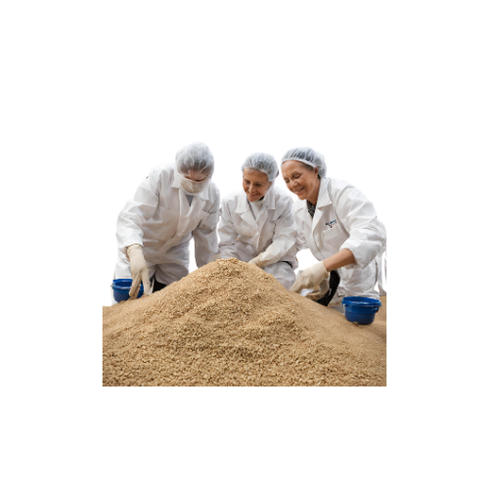
Kiểm tra chất lượng viên thức ăn chăn nuôi
1. Đặc điểm công việc kiểm tra chất lượng viên thức ăn chăn nuôi:
Trong quá trình kiểm tra chất lượng viên thức ăn chăn nuôi, các chuyên gia thường tiến hành một loạt các hoạt động chính để đảm bảo sản phẩm đáp ứng các tiêu chuẩn an toàn và dinh dưỡng.
Việc này đòi hỏi sự chuyên sâu và kiểm soát chặt chẽ từ các chuyên gia trong lĩnh vực.

Slide 29
Kiểm tra chất lượng viên thức ăn chăn nuôi
2. Các dạng tai nạn trong quá trình kiểm tra chất lượng viên thức ăn chăn nuôi:
Trong quá trình kiểm tra chất lượng viên thức ăn chăn nuôi, có nhiều rủi ro về tai nạn mà những chuyên gia và công nhân cần phải đề phòng. Một số dạng tai nạn thường gặp bao gồm:
Thương tổn do thiết bị: Việc sử dụng các thiết bị kiểm tra phức tạp có thể dẫn đến tai nạn nếu không tuân thủ quy tắc an toàn. Sự cẩn trọng trong việc vận hành và bảo dưỡng định kỳ là quan trọng để tránh thương tổn.

Slide 30
Kiểm tra chất lượng viên thức ăn chăn nuôi
3. Nguyên nhân gây ra tai nạn khi kiểm tra chất lượng viên thức ăn chăn nuôi:
Tai nạn trong quá trình kiểm tra chất lượng viên thức ăn chăn nuôi có thể xuất phát từ nhiều nguyên nhân khác nhau. Một trong những yếu tố chính là thiếu hiểu biết và kinh nghiệm của nhân viên. Những người không đủ được đào tạo có thể gặp khó khăn trong việc nhận diện rủi ro và thực hiện các biện pháp an toàn.
Thiết bị lạc hậu hoặc hỏng hóc cũng có thể dẫn đến tai nạn. Việc sử dụng công cụ kiểm tra không đúng cách hoặc thiết bị không đảm bảo an toàn có thể tạo ra nguy cơ cho nhân viên thực hiện nhiệm vụ.

Slide 31
Kiểm tra chất lượng viên thức ăn chăn nuôi
4. Biện pháp phòng tránh tai nạn khi kiểm tra chất lượng viên thức ăn chăn nuôi:
Để ngăn chặn tai nạn trong quá trình kiểm tra chất lượng viên thức ăn chăn nuôi, việc thực hiện các biện pháp phòng tránh là quan trọng. Đầu tiên, đào tạo nhân viên về an toàn lao động và sử dụng thiết bị bảo hộ cá nhân là bước quan trọng.
Điều này giúp họ nhận biết rủi ro và áp dụng các biện pháp an toàn mỗi khi thực hiện công việc.

Slide 32
Kiểm tra chất lượng viên thức ăn chăn nuôi
5. Quy định an toàn lao động khi kiểm tra chất lượng viên thức ăn chăn nuôi:
Quy định an toàn lao động khi kiểm tra chất lượng viên thức ăn chăn nuôi đóng vai trò quan trọng trong bảo vệ sức khỏe của nhân viên và đảm bảo chất lượng công việc.
Các quy định này thường bao gồm việc đào tạo nhân viên về an toàn lao động, cung cấp và sử dụng đúng thiết bị bảo hộ cá nhân.

Slide 33
Kiểm tra chất lượng viên thức ăn chăn nuôi
6. Xử lý tình huống tai nạn khẩn cấp khi kiểm tra chất lượng viên thức ăn chăn nuôi:
Xử lý tình huống tai nạn khẩn cấp trong quá trình kiểm tra chất lượng viên thức ăn chăn nuôi đòi hỏi sự nhanh nhẹn và kiến thức an toàn từ nhân viên.
Trong trường hợp xảy ra tai nạn, việc đầu tiên là bảo vệ tính mạng và sức khỏe của mọi người bằng cách sử dụng ngay các thiết bị bảo hộ cá nhân.

Slide 34
Cảm ơn các bạn đã theo dõi
Mọi thắc mắc về bài giảng xin liên hệ với chúng tôi theo thông tin bên dưới:
CÔNG TY TNHH HUẤN LUYỆN AN TOÀN VÀ QUAN TRẮC MÔI TRƯỜNG NAM VIỆT (AN TOÀN NAM VIỆT)
Địa chỉ: Lầu 2, số 655 Đường Điện Biên Phủ, Phường 25, Quận Bình Thạnh, Thành phố Hồ Chí Minh, Việt Nam
Hotline 0908.111.791
Website https://antoannamviet.com/
Email: Lienhe@antoannamviet.com

